Slide 1

Что же такое эти ваши «поля»?

Slide 2
Свойства vs. полей
Поле – это внутренняя переменная объекта.
  {
  name: “Иван”
  }
Свойство – это механизм, ведущий себя, как поле, но с собственной логикой установки нового значения и вывода значения свойства.
  {
  getName: () => `Имя ${name}`
  setName: (value) => name = value.trim()
  }

Slide 3
JavaScript Object Notification - JSON
{
“name”: “JSON”,
“description”: “Cпособ представления объекта в виде текста”,
“serialization”: “Объект в текст”,
“deserialization”: “Текст в объект”
}

Slide 4
JSON спецификация
{} – объект
[] – массив
“string” – строка
3.14 – число
Если JSON – объект, то внутри могут быть под-JSON’ы
Подробнее: json.org

Slide 5
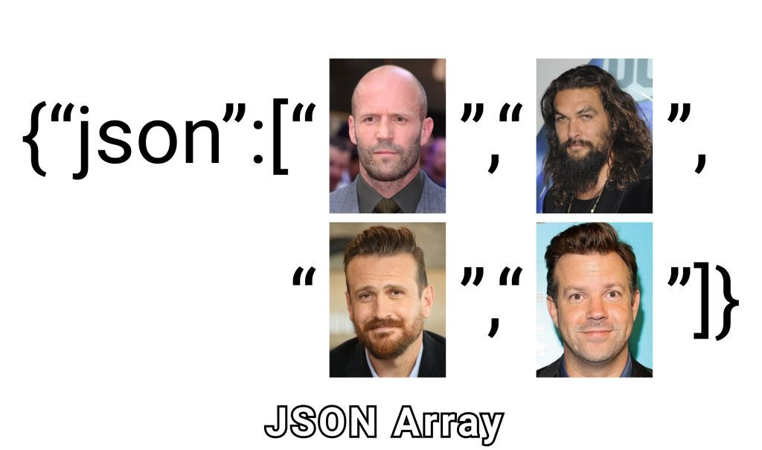

Slide 6
Асинхронность
Что значит синхронный код и асинхронный?
JS скольки поточный язык?
Почему синхронный код это не плохо и не хорошо?
Почему блокируется UI?

Slide 7
Stack - CallStack
function third() {
console.log(3);
}
function second() {
third();
console.log(2);
}
function first() {
second();
console.log(1);
}
first();
Stack – это структура данных LIFO (Last In – First Out)
CallStack – последовательность вызова функций

Slide 8
WebAPI и две очереди задач
Async WebAPI:
setTimeout(fn, ms)
setInterval(fn, ms)
DOM
Users events
Promise
queueMicrotask
MutationObserver
Очередь | Что входит | Приоретет
Macrotasks queue | 1-4 | Обычный
Microtasks queue | 5-7 | Высокий

Slide 9
Классека
console.log('1 — старт');
setTimeout(() => {
console.log('2 — setTimeout');
}, 0);
Promise.resolve().then(() => {
console.log('3 — промис');
});
console.log('4 — финиш');

Slide 10
Порядок вывода: «1, 4, 3, 2». Почему?
`console.log('1 — старт')` выполняется синхронно.
`setTimeout` регистрирует таймер в Web APIs и продолжает работу (задержка 0 мс не означает «немедленно» — означает «как только дойдёт очередь макрозадач»).
`.then` промиса ставит колбэк в очередь «микрозадач».
`console.log('4 — финиш')` выполняется синхронно.
Стек пуст. Цикл событий сначала полностью разбирает очередь микрозадач → печатается «3».
Затем берётся одна макрозадача → печатается «2».

Slide 11
Event Loop
Цикл событий — это диспетчер, который бесконечно повторяет простой алгоритм:
Выполнить все синхронные задачи.
Выполнить все микрозадачи, накопившиеся в очереди (включая те, что появились в процессе выполнения других микрозадач).
Если очередь макрозадач не пуста — взять одну макрозадачу и выполнить её.
Вернуться к шагу 1 (в браузере на этом же шаге при необходимости происходит отрисовка).

Slide 12
Подводные камни для UI
«Голодание макрозадачи». Если микрозадачи постоянно порождают новые микрозадачи, то очередь макрозадач и отрисовка не получат управления никогда. UI замрёт.
«Таймеры — не точные часы». setInterval(fn, 100) обещает «не чаще, чем раз в 100 мс», но если поток занят, интервалы растянутся.
«Порядок важнее задержки». Задача с большей задержкой может выполниться раньше, если попала в очередь микрозадач, а конкурент — в макрозадачи.

Slide 13
Promise – промис – «обещание»
pending (ожидание)
fulfilled (выполнен успешно) rejected (отклонён)
.then(successful_callback) .catch(failulre_callback)
.finally(in_the_end_callback)

Slide 14
Цепочки промисов
Каждый .then возвращает новый промис, поэтому вызовы выстраиваются в цепочку:
fetch('/api/user/1')
.then((response) => response.json())
.then((user) => fetch(`/api/projects/${user.id}`))
.then((response) => response.json())
.then((projects) => {
console.log(`Проекты пользователя: ${projects.length}`);
})
.catch((error) => {
console.error('Что-то пошло не так:', error);
})
.finally(() => {
hideSpinner();
});

Slide 15
async/await
ES2017 добавил синтаксический сахар над промисами, который позволяет писать асинхронный код, визуально похожий на синхронный. Правила использования:
Функция с ключевым словом async всегда возвращает Promise
await внутри такой функции приостанавливает её выполнение до результата промиса. Главный поток при этом не блокируется — остальные задачи исполняются.
Отклонённый промис в await бросает ошибку — её можно поймать обычным try/catch.

Slide 16
async function loadUserProjects(userId) {
try {
const response = await fetch(`/api/user/${userId}`);
const user = await response.json();
const projectsResponse = await
fetch(`/api/projects/${user.id}`);
const projects = await projectsResponse.json();
return projects;
} catch (error) {
console.error('Что-то пошло не так:', error);
} finally {
hideSpinner();
}
}

Slide 17
Стоит отметить
await работает только внутри async-функций (и на верхнем уровне ES-модулей — top-level await).
Каждый await в цепочке выполняется «последовательно». Если запросы независимы — последовательные `await` зря ждут друг друга (см. следующий раздел).
async-функция начинает выполняться синхронно до первого await — это иногда важно для порядка событий.

Slide 18
Паттерн конкурентного выполнения
async function loadDashboardSequential(userId) {
const projects = await fetchProjects(userId)
const tasks = await fetchTasks(userId)
const notifications = await fetchNotifications(userId)
return {
projects,
tasks,
notifications
}
}

Slide 19
Этот код работает быстрее. Почему?
async function loadDashboard(userId) {
const [projects, tasks, notifications] = await Promise.all([
fetchProjects(userId),
fetchTasks(userId),
fetchNotifications(userId),
]);
return { projects, tasks, notifications };
}

Slide 20
Cтатические методы Promise
Метод | Ждёт | Результат | Поведение при ошибке
Promise.all([…]) | Успех всех | Массив результатов в исходном порядке | throw при первой ошибке
Promise.allSettled([...]) | Завершение всех | массив `{ status, value/reason }` | Никогда не отклоняется
Promise.race([...]) | Первый любой | Значение/ошибка первого | Зависит от первого завершившегося
Promise.any([...]) | Первый успех | Значение первого успешного | `AggregateError`, если успеха не было ни у кого

Slide 21

Список ресурсов
Асинхронность (Григорий Бизюкин) - https://www.youtube.com/watch?v=XFn-nC-YZg8
https://nshuklin.github.io

